Slide 1
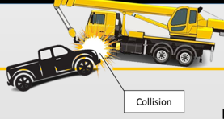
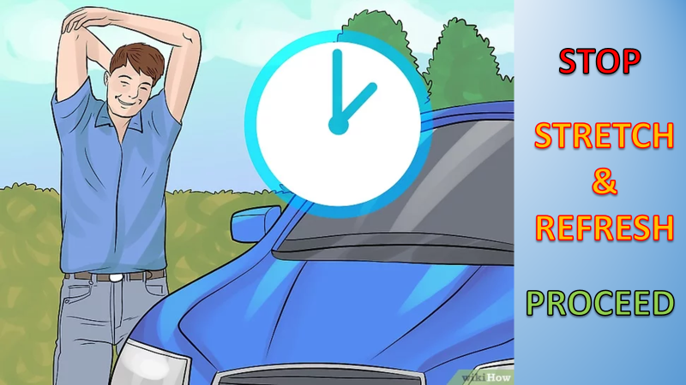
PDO दूसरा अलर्ट
दिनांक:14/01/2024 घटना का शीर्षक: LTI#02&#03 पैटर्न: MVI संभावित गंभीरता:C4P गतिविधि: ड्राइविंग
लक्षित वार्ता: लॉजिस्टिक्स, ऑपरेशन और कंस्ट्रक्शन
क्या हुआ था?
14.1.2024 को लगभग दोपहर 14:16 बजे, पिक अप वाहन और मोबाइल क्रेन के बीच सीधी टक्कर हो गई थी। पिकअप वाहन साइट पर अपने कर्मीदल के सदस्यों को भोजन पहुँचानने के बाद एक डायवर्ज़न रोड पर सैह रॉल से कर्न आलम की ओर जा रहा था। दोपहर 14:14 बजे कर्न आलम चौराहे से तकरीबन 2 कि.मी. दूर, पिकअप वाहन अचानक सामने से आ रहे वाहनों की लेन में मुड़ गया जिससे पिकअप वाहन का बायाँ कोना कर्न आलम की ओर से आ रही क्रेन के अगले बाएं कोने से जा टकराया।
एक्स-रे से सर्वेयर की बाईं बाँह में एक से ज़्यादा जगहों पर फ्रैक्चर और उसकी बाईं टाँग और घुटने में साधारण फ्रैक्चर का पता चला। क्रेन ऑपरेटर के बाएं घुटने में साधारण फ्रैक्चर हुआ है। हेल्पर (पिकअप यात्री) को मामूली चोटें आने पर उसका इलाज किया गया।
ऐसा क्यों हुआ/निष्कर्ष:
पिकअप वाहन बिना ब्रेक लगाए सामने से आ रहे वाहनों की लेन में चला गया।
घटना के समय पिकअप वाहन के ड्राइवर को नींद की झपकी लग गई थी और साथी यात्री सो रहा था।
ड्राइवर द्वारा दोपहर का भोजन करने के तुरंत बाद ही सफ़र शुरू हुआ था।
पिकअप वाहन डायवर्ज़न रोड पर निर्धारित गति सीमा (40 कि.मी./घंटा) से ज़्यादा तेज़ गति से चल रहा था।
इस घटना से आपको मिली सीख।
क्या आप वाहन चलाते समय थका हुआ महसूस करने या थकान होने पर आराम करने के लिए कुछ देर के लिए रुकते हैं?
क्या आप सुनिश्चित करते हैं कि आप सड़कों की गति सीमा की जानकारी है और आप उनका पालन करते हैं?
एक यात्री के रूप में, आप ड्राइवर के असुरक्षित व्यवहार में दखल देने के प्रति कैसे सतर्क रहते हैं?
वाहन चलाते समय गति सीमा का पालन करें और सतर्क रहें
Notes:
यह सुनिश्चित करें कि सभी तिथियाँ और शीर्षक की जानकारी है
ठेकेदारों या व्यक्तियों के नाम बताए बिना संक्षिप्त विवरण प्रदान किया जाना चाहिए। आपको ये शामिल करना चाहिए कि, क्या हुआ, किसके साथ हुआ (कार्य शीर्षक के अनुसार) और उसके परिणामस्वरूप किस तरह की चोटें आईं। उससे ज़्यादा कुछ नहीं!
जाँच के मुख्य निष्कर्षों पर प्रकाश डालने वाले चार से पाँच बुलेट पॉइंट्स। याद रखें कि लक्षित वार्ता फ्रंट-लाइन स्टाफ के साथ है इसलिए इसे सरल शब्दों में इस तरह लिखा जाना चाहिए कि हर कोई इसे समझ सके।
स्ट्रैप लाइन वह मुख्य स्थान होना चाहिए जिसके पार आप जाना चाहते हैं
चित्र स्वतः व्याख्यात्मक होने चाहिए, यानि क्या गलत हुआ था (यदि आप उस स्थिति को फिर से उत्पन्न करते हैं तो कृपया यह सुनिश्चित करें कि आप लोगों को जोखिम में न डालें) और उसके नीचे यह कि इसे कैसे किया जाना चाहिए।

Slide 2
प्रबंधन का सेल्फ ऑडिट
दिनांक:14/01/2024 घटना का शीर्षक: LTI#02&#03 पैटर्न: MVI संभावित गंभीरता: C4P गतिविधि: ड्राइविंग
इनकी पुष्टि करें:
क्या आप यह सुनिश्चित करते हैं कि सड़कों से जुड़े जोखिमों से संबंधित सभी खतरे और उनके बाद के नियंत्रण आपके HEMP में शामिल हैं?
क्या आप यह सुनिश्चित करते हैं कि सड़कों की स्थिति में महत्वपूर्ण बदलावों के लिए संचार प्रोटोकॉल मौजूद हैं?
क्या आप यह सुनिश्चित करते हैं कि यात्रा जारी करने से पहले यात्रा प्रबंधक ने ड्राइवरों को श्रेणीबद्ध सड़कों/नई सड़कों पर वाहन चलाते समय सड़कों की स्थिति, गति सीमा और खतरों के बारे में जानकारी दी है?
क्या आप यह सुनिश्चित करते हैं कि प्रोजेक्ट डीमोबिलाइज़ेशन चरण के दौरान उचित संसाधन मौजूद हैं?
क्या आप यह सुनिश्चित करते हैं कि क्या यात्रा के लिए प्रबंधन की मंज़ूरी जारी करने से पहले ड्राइवरों को पर्याप्त आराम दिया जाता है और वे थके हुए नहीं होते?
क्या आप यह सुनिश्चित करते हैं कि कर्मचारियों को कोई भी असुरक्षित कार्य या स्थिति दिखाई देने पर दखल देने के लिए प्रशिक्षित किया जाता है?
क्या आपके पास अन्य ठेकेदारों के PDO द्वारा साझा की गई समान घटनाओं से सीखने के लिए कोई सिस्टम है जिसे नियमित रूप से सीखने के लिए प्रभावी ढंग से लागू किया जाता है?
क्या आप यह सुनिश्चित करते हैं कि सभी ड्राइवर वाहन चलाते समय गति सीमा का पालन करते हैं?
क्या आप यह सुनिश्चित करते हैं कि सभी ड्राइवरों और यात्राओं को ट्रैक किया जाता है?
* यदि उपरोक्त में से किसी भी प्रश्न का उत्तर नहीं है तो कृपया यह सुनिश्चित करें कि आप इस निष्कर्ष को सही करने के लिए कार्रवाई करें
Notes:
यह सुनिश्चित करें कि सभी तिथियाँ और शीर्षक की जानकारी है
दूसरों से यह पूछने के लिए सीमित प्रश्नों (उत्तर के रूप में केवल ‘हाँ’ या ‘नहीं’) की सूची बनाएं कि क्या प्रबंधन या HSE-MS की विफलताओं या जाँच में पहचानी गई कमियों के आधार पर उनकी भी समान समस्याएं हैं।
कल्पना करें कि आपको यह देखने के लिए अन्य कंपनियों का ऑडिट करना होगा कि क्या उनमें भी यही समस्याएं हो सकती हैं।
ये प्रश्न ऐसे शुरू होने चाहिए: क्या आप सुनिश्चित करते हैं…………………?

